Slide 1

20364 부동산 다툼
소프트웨어 20 최유진

Slide 2
문제
이진 트리 모양의 땅으로 이루어진 꽉꽉마을에는 오리들이 살고 있다. 땅 번호는 다음과 같이 매겨진다.
루트 땅의 번호는 1이다.
어떤 땅의 번호가 K라면, 왼쪽 자식 땅의 번호는 2 × K, 오른쪽 자식 땅의 번호는 2 × K + 1이다.
어느날 오리들끼리 부동산 다툼이 일어나서 꽉꽉마을 촌장 경완이가 해결책을 가져왔고, 그 내용은 다음과 같다.
오리들을 한 줄로 대기시킨다. 맨 처음 오리들은 1번 땅에 위치해 있다.
오리들이 서있는 순서대로 원하는 땅을 가지도록 한다.
만약, 한 오리가 원하는 땅까지 가는 길에 이미 다른 오리가 점유한 땅이 있다면 막대한 세금을 내야 하는 이유로 해당 땅을 지나가지 못해 그 오리는 땅을 가지지 못한다. 오리가 원하는 땅까지 가는 길에는 오리가 원하는 땅도 포함된다.
경완이의 해결책대로 땅 분배를 했을 때 각 오리별로 원하는 땅을 가질 수 있는지, 가질 수 없다면 처음 마주치는 점유된 땅의 번호를 구해보자.

Slide 3
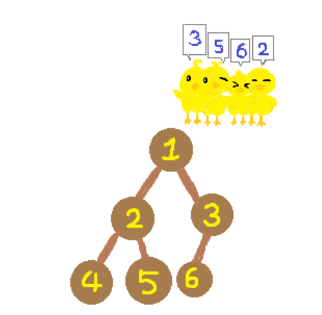
문제
K
6 4
3
5
6
2
2K
2K+1

Slide 4
풀이
import sys
input=sys.stdin.readline
n,q=map(int,input().split())
find=[int(input()) for _ in range(q)]
visit=set()
for i in range(q):
result=0
f=find[i]
while f>1:
if f in visit:
result=f
f//=2
visit.add(find[i])
print(result)
SET: 임의의 변수를 숫자로 변환하여 매핑
인덱스처럼 사용해 빠른 검색이 가능
visit=[]

Slide 5
최종 풀이
import sys
input=sys.stdin.readline
n,q=map(int,input().split())
find=[int(input()) for _ in range(q)]
visit=set()
for i in range(q):
result=0
f=find[i]
while f>1:
if f in visit:
result=f
f//=2
visit.add(find[i])
print(result)

